Slide 1
Le stockage de l’énergie

Slide 2
Le stockage de l’énergie
Rappel sur les sources d’énergie

Slide 3
Les énergies non renouvelables
Les énergies non renouvelables sont les énergies qui disparaissent quand on les utilise. Elles sont constituées de substances qui mettent des millions d’années à se reconstituer.
Les énergies renouvelables
Les énergies renouvelables sont celles qui sont presque inépuisables. Mais certaines peuvent disparaître aussi si on ne les protège pas.

Slide 4
Le stockage de l’énergie
Formes de stockage de l’énergie

Slide 5
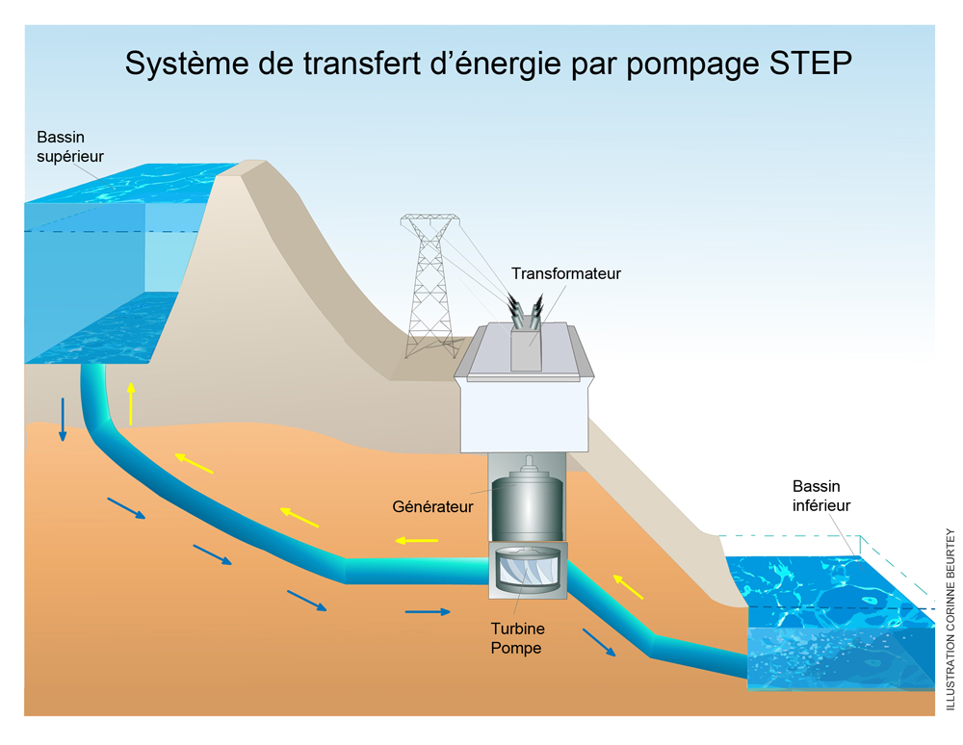
Stockage hydraulique

Slide 6
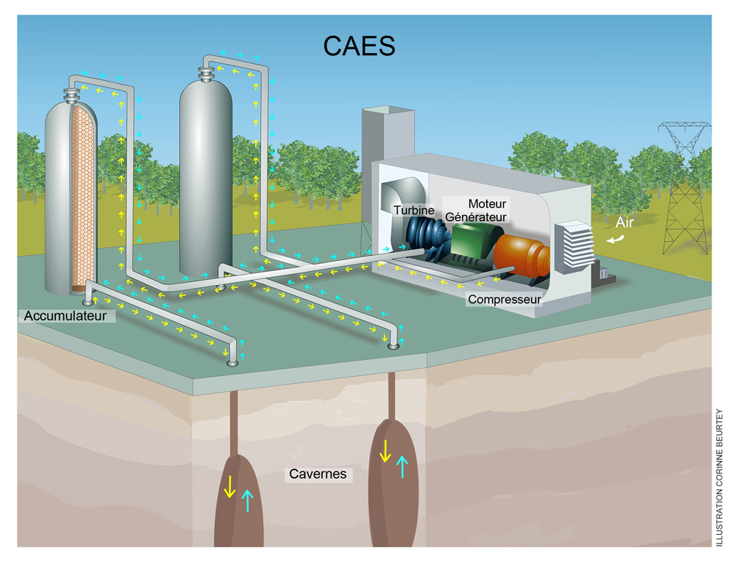
Stockage d’air comprimé

Slide 7
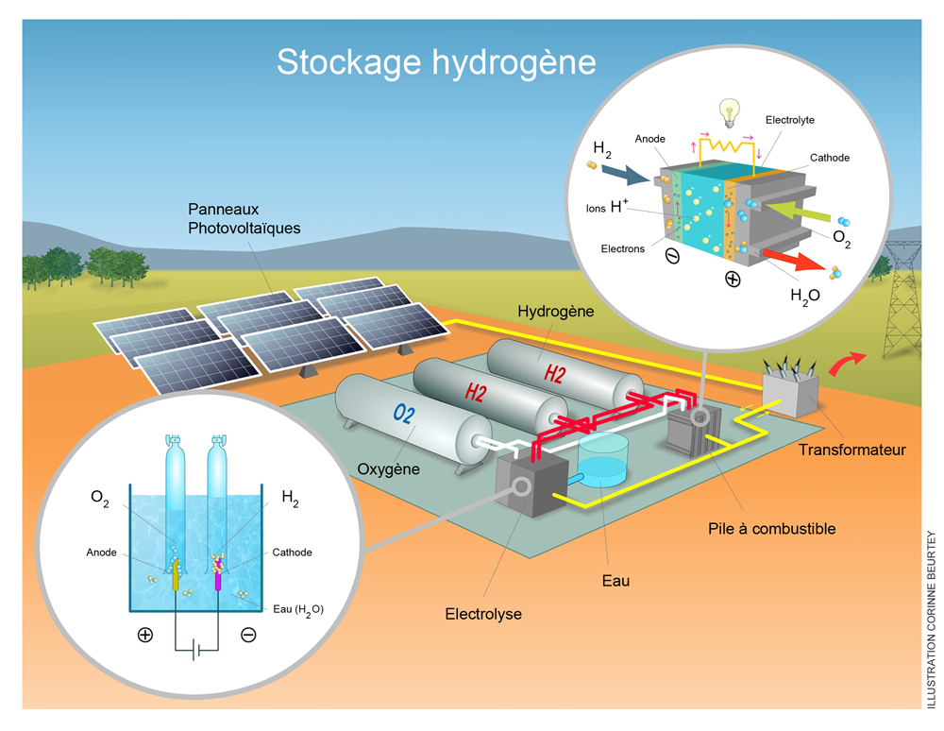
Stockage d’hydrogène

Slide 8
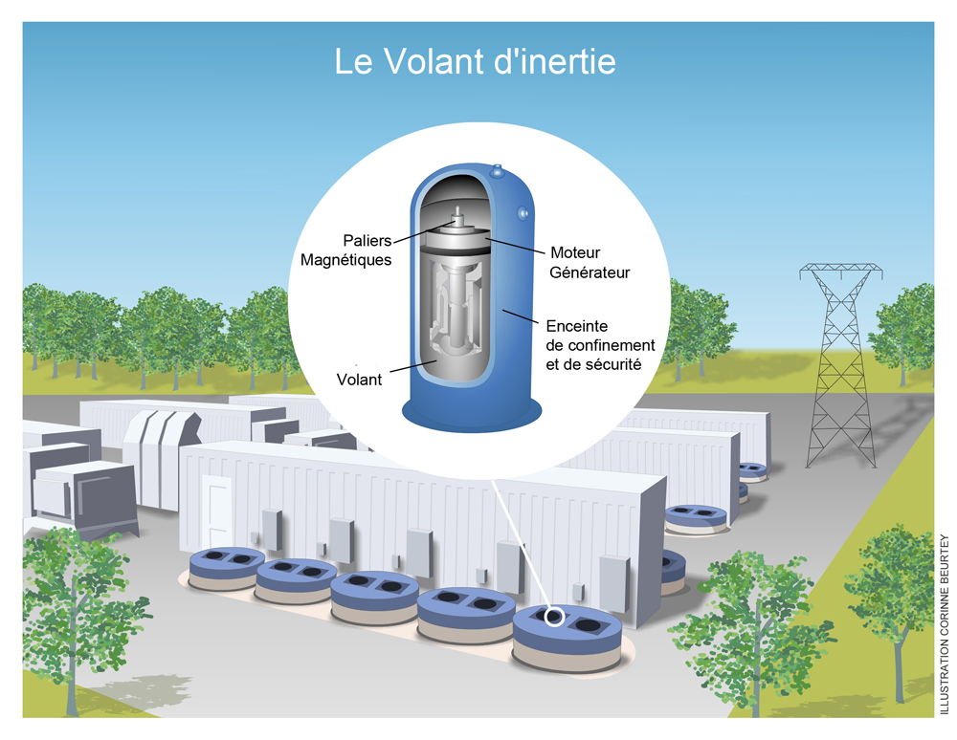
Stockage inertiel

Slide 9
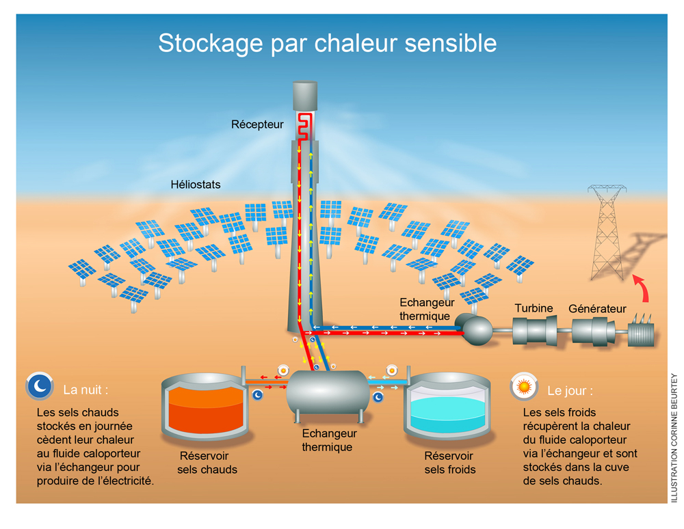
Stockage thermique

Slide 10
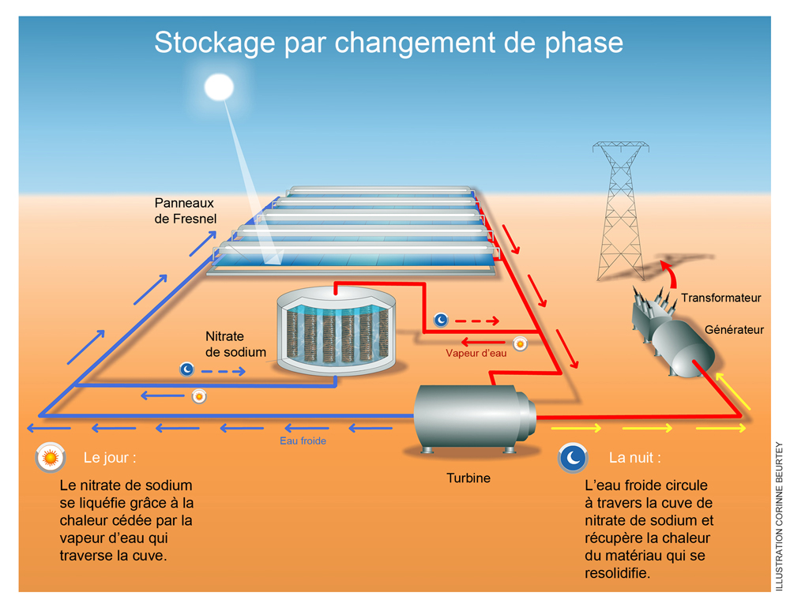
Stockage thermique

Slide 11
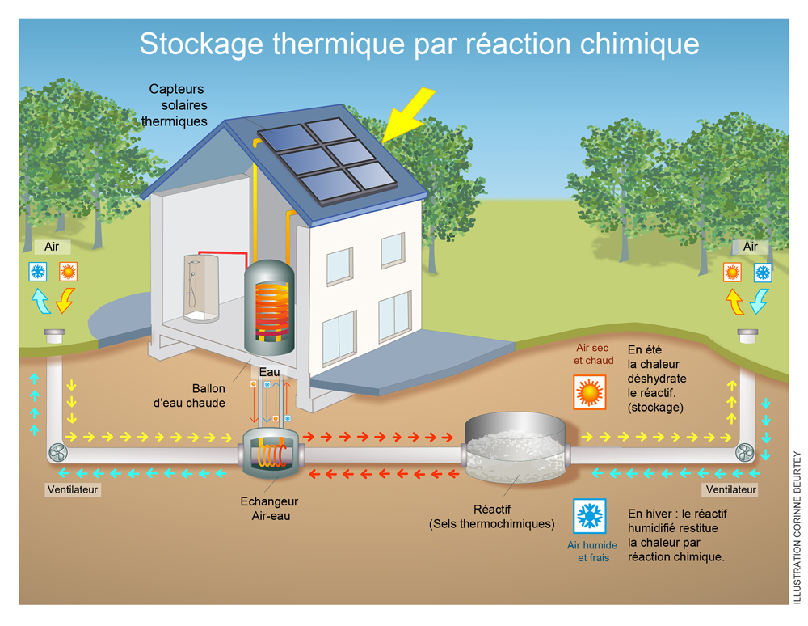
Stockage thermique

Slide 12
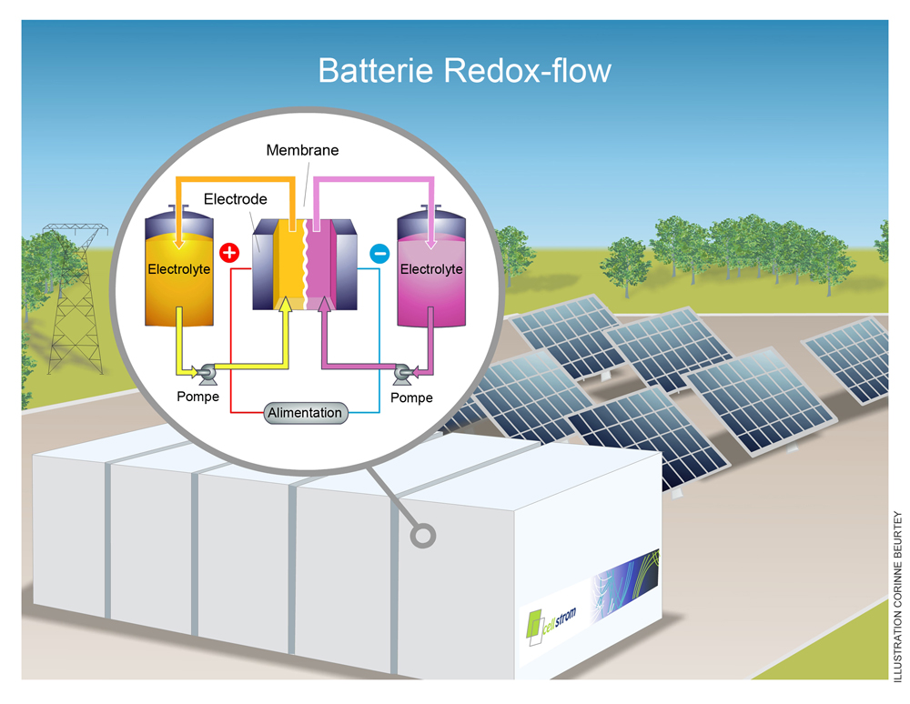
Stockage par batterie

Slide 13
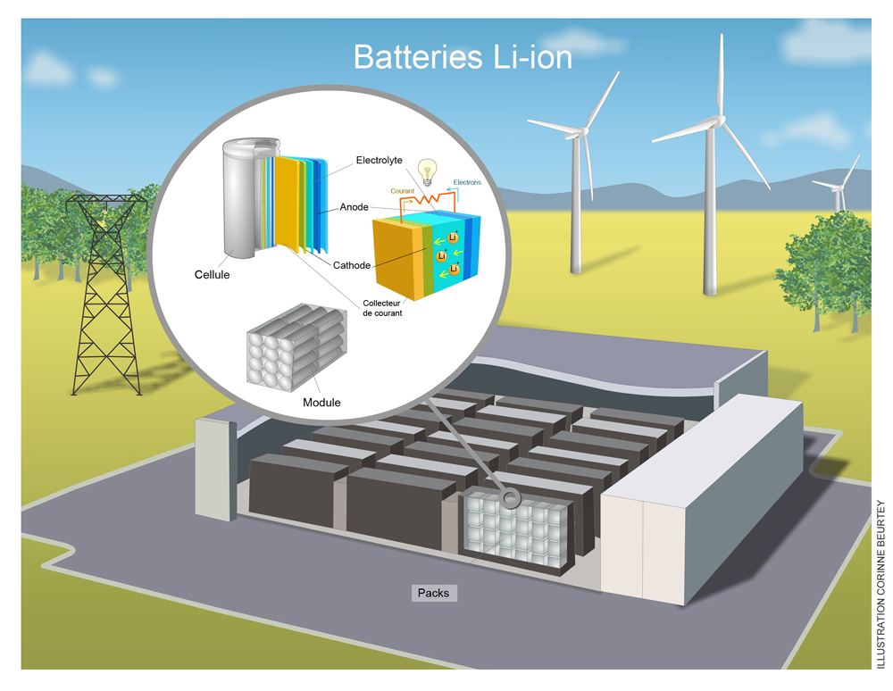
Stockage par batterie
Notes:
Elon Musk en Australier : Plus grosse batterie Li-Ion. 100 MW

Slide 14
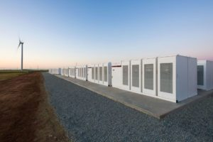
Stockage par batterie
Notes:
Elon Musk en Australier : Plus grosse batterie Li-Ion. 100 MW

Slide 15
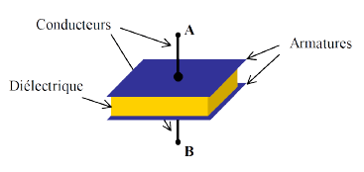
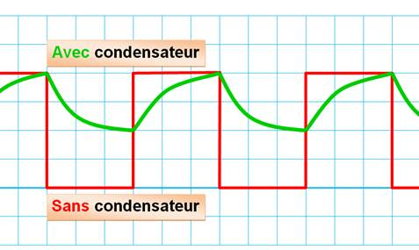
Stockage par condensateur

Slide 16
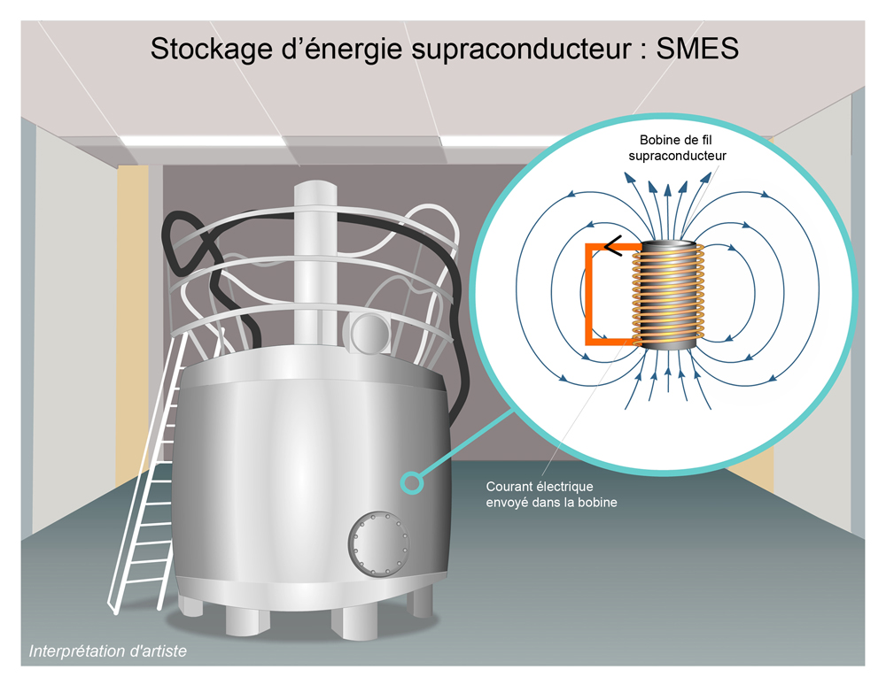
Stockage par super condensateur

Slide 17
Le stockage de l’énergie
Les condensateurs

Slide 18
Paramètres
L’énergie stockée (en Joule) :
$$E=\frac{1}{2}CV^{2}$$
La charge électrique (en Coulomb) :
$$Q=CV$$
C est la capacité du condensateur en Farad (F)
V la tension à ses bornes en Volt (V).
Relations d’unités
$1 C=1 As 1 F=1 \frac{As}{V}$

Slide 19
Le stockage de l’énergie
Les accumulateurs

Slide 20
Caractéristiques
Tension
La tension est un paramètre important. Elle est de l'ordre de un à quelques volts pour un élément. En pratique des tensions plus élevées, typiquement 12, 24 voire 48 V et plus sont requises, il suffit pour augmenter la tension de raccorder des éléments du même type en série au sein d'une batterie d'accumulateurs.
Capacité
La capacité définit la charge électrique que peut fournir l'accumulateur complètement chargé pendant un cycle complet de décharge. C = I x t
Elle se mesure en Ah ou mAh en multipliant un courant constant par le temps de charge/décharge.
L'unité officielle de charge (SI) est le coulomb, équivalent à un As (ampère pendant une seconde)
1 Ah = ……………. mAh = …………… C
1 C = ……………….. Ah = ……………. mAh.
Notes:
1 Ah = 1 000 mAh = 3 600 C ;
1 C = 1 Ah/3 600 = 0,278 mAh.

Slide 21
Energie
L’énergie stockée dans la batterie est égale à sa charge électrique multipliée par la tension moyenne sous laquelle cette charge est déchargée. L'énergie stockée se mesure habituellement en watt-heure(Wh) mais l'unité officielle (SI) est le joule.
1 Wh = …………….. J = ……………. kJ
1 J = …………….. mWh.
Débit maximum
Le débit maximum, ou courant de pointe, d'un accumulateur se mesure en ampère. Il est généralement spécifié en amplitude et en durée et est généralement largement supérieur au débit permanent autorisé.
Courant de charge maximum
Le courant maximum supportable pendant la recharge est indiqué en ampère, mais est souvent exprimé en unité de charge, c'est-à-dire rapporté à la capacité.
L'unité de charge est le rapport entre le courant de charge en A et la capacité C en Ah. Une valeur de 0,5 C correspondant à 0,5 A pour une capacité de 1 Ah ou à 1 A pour une capacité de 2 Ah, et dans les deux cas à une charge de 2 heures.
Notes:
1 Wh = 3 600 J = 3,6 kJ ; 1 J = 0,279 mWh.

Slide 22
Densité
La densité massique, ou énergie spécifique, correspond à la quantité d'énergie (Wh/kg) qu'il peut restituer par rapport à sa masse.
La densité volumique, ou densité d'énergie, correspond à la quantité d'énergie (Wh/m³) qu'il peut restituer par rapport à son volume. On utilise plus couramment les Wh/dm³ soit Wh/L.

Slide 23
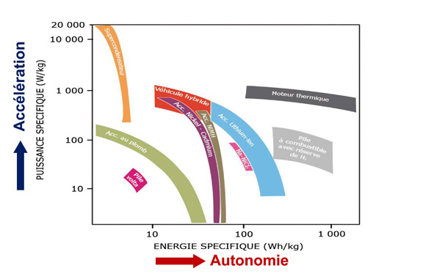
Notes:
Malgré sa médiatisation récente, l’association batteries/véhicules électriques n’est pas nouvelle et remonte à la fin du xix^{e} siècle, où la « Jamais Contente », équipée de batteries plomb-acide avec une autonomie de 89 km, a atteint les 109 km/h. De plus, on soulignera qu’en 1900, aux USA, il y avait 1 500 voitures électriques pour 1 500 voitures thermiques et qu’en 1914, 30 % des voitures y étaient encore électriques. Pourquoi leur quasi disparition ?
22Deux raisons dominent : d’une part, l’abondance des énergies fossiles avec leur facilité d’utilisation et, d’autre part, jusqu’à récemment, la performance limitée des systèmes électrochimiques. Bien que de nombreux progrès aient été réalisés, c’est encore aujourd’hui l’autonomie limitée fournie par les batteries qui freine le déploiement rapide du véhicule électrique
Diagramme de Ragone permettant de comparer les performances énergétiques de différents systèmes. Dans le cadre de la propulsion des véhicules automobiles, force est de constater que les modèles les plus performants ont des performances encore très inférieures à celles des moteurs à essence (moteurs thermiques).

Slide 24
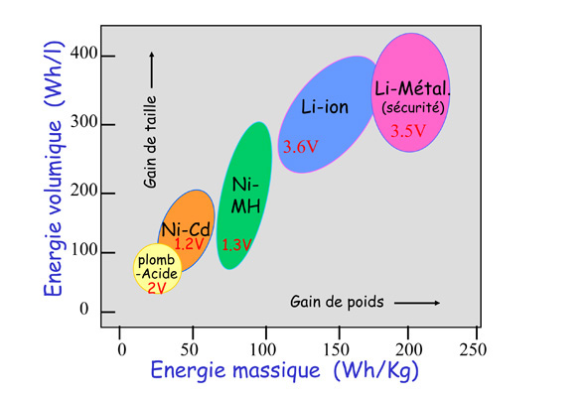
Notes:
La découverte de la génération chimique de l’électricité est due à Alessandro Volta, et la façon dont elle a eu lieu repose, comme souvent en recherche, sur l’esprit critique. En effet, suite à l’observation que le muscle de grenouille se contractait lorsqu’il était en contact avec un couple de deux métaux différents, en l’occurrence du cuivre et du fer, Luigi Galvani conclut, en 1781, que le muscle de grenouille produisait de l’électricité. En 1787, Volta confirma l’observation précédente, mais il en donna une explication différente : c’était la présence des deux métaux différents, plongés dans le liquide musculaire (qui est transporteur d’ions), qui était responsable de l’électricité produite. Pour le démontrer, il assembla, en 1789, un empilement de rondelles métalliques de zinc et de cuivre, séparées une fois sur deux par des rondelles de feutre imprégnées d’une solution saline : ce fut la première « pile », dite « pile Volta », capable de fournir du courant.

Slide 25
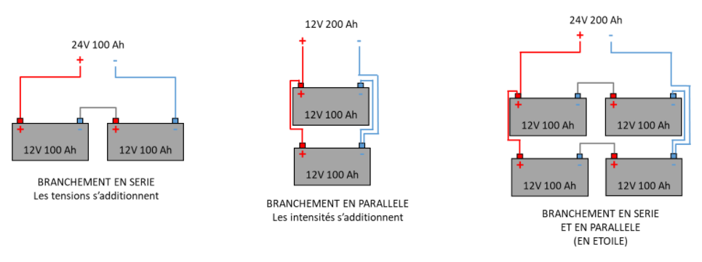
Cablâges

Slide 26
Types de batteries
Plomb

Slide 27
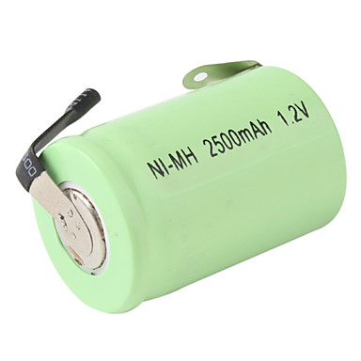
Ni-Cd
Ni-Mh

Slide 28
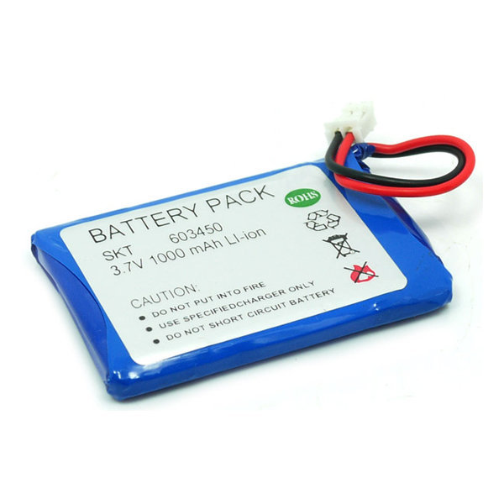
Li-Ion
Li-Po

Slide 29
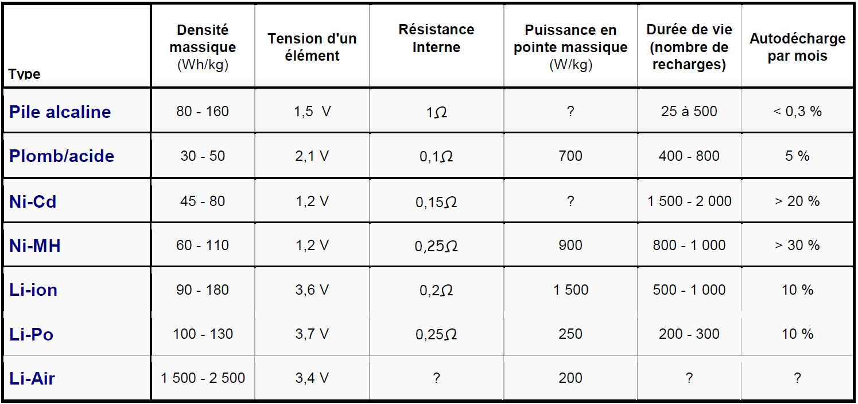
Comparaison

Slide 30
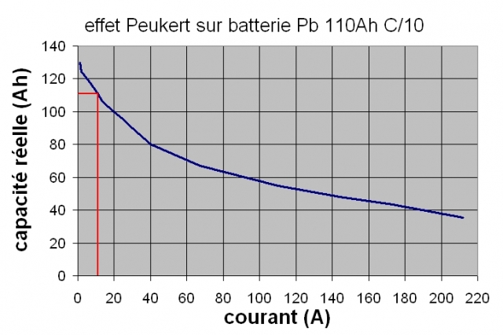
Influence sur la capacité de la batterie
Effet Peukert
Notes:
Il est établi que la capacité disponible d'une batterie varie en fonction de la rapidité avec laquelle elle se décharge.
Une batterie fournit l'énergie qu'elle a stockée avec une certaine efficacité. Cette efficacité est altérée lorsque le courant débité augmente. C’est ce qu’on appelle l’effet « Peukert », qui montre que la capacité Q d’une batterie dépend du courant débité.
Formule de Peukert : Q = I^{n} . t (avec n constante propre à la batterie et égale à 1,2 ou 2 ou 3… en fonction de
l’intensité du courant I

Slide 31
Exemple: Nous disposons de deux batteries de 12V identiques A et B entièrement chargées et d'une capacité estimée de 100 Ah.
• La batterie A est déchargée avec un courant de 2 A. La durée de décharge correspond ici à 50 heures (100Ah / 2 A).
• La batterie B identique est déchargée avec un courant de 20 A. La durée de décharge maximale correspondrait dans ce cas à 100 Ah divisés par 20 A, soit 5 heures. Or si on fait le test réel on mesure 3,5
heures.
Notes:
En pratique, la capacité d’une batterie en Ah est indiquée avec la mention C/10 ou C/20…
Par exemple, pour une batterie portant sur l’étiquette « 15 Ah - C/10 », cela signifie qu’elle a une capacité Q = 15 Ah si le courant fourni est de 1,5 A (15 Ah/10). L’autonomie en fournissant 1,5 A est donc de 10 heures.

Slide 32
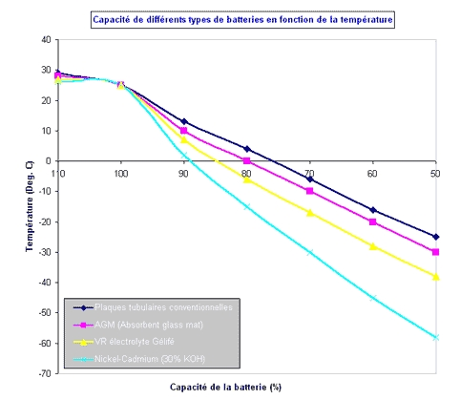
Effet de la température
Notes:
Une batterie fonctionne de façon optimale aux environs de 20/25°C. Autrement les caractéristiques changent, notamment pour les batteries au plomb (taux d'autodécharge, durée de vie se réduit….).
Les batteries s’autodéchargent naturellement et encore plus quand la température monte, après 10 jours à 40°C, on consta te une perte d’efficacité de 20 à 30%.
De même si la température diminue, on constate une perte de capacité de la batterie par rapport à la température nominale d’utilisation (voir le graphe ci-contre).

Slide 33
Recyclage
Notes:
La collecte et le recyclage des batteries est l'activité visant à récupérer les métaux toxiques, rares, précieux ou économiquement valorisables présents dans les batteries, ou d'autres composants des batteries (acides et plastique notamment).
Les batteries sont en effet l'une des sources d'accumulation dans l'environnement de certains métaux lourds et d'autres produits chimiques pouvant mener à la contamination du sol et la pollution de l'eau.
Le recyclage des piles et batteries est une activité très polluante, et dangereuse pour la santé et l'environnement si elle n'est pas pratiquée de manière conforme aux bonnes pratiques du recyclage des métaux non ferreux.
L'essor des véhicules électriques et hybrides augmente le volume de batteries mises sur le marché, renforçant les enjeux environnementaux de gestion en fin de vie de ces batteries.
La SNAM, société basée en Isère, s’occupe du recyclage d’une bonne partie des batteries d’Europe. Voir leur site pour les détails des différents procédés de recyclage.

Slide 34
Dimensionnement
Capacité
Effectuer le bilan énergétique du système en relevant la puissance P consommée par le système.
Indiquer t le temps pour lequel la batterie fera fonctionner votre système avant recharge.
Calculer l’énergie consommée par votre système. $E=P.t$
Calculer alors la quantité d’énergie nécessaire pour faire fonctionner le système pendant le temps t avec une batterie de U Volt :
$$C=\frac{E}{U}$$
Enfin, la dernière opération sera de prendre en compte le rendement des accumulateurs. Suivant le type d’accumulateur celui-ci ne devra pas se décharger au-delà d’un certain seuil noté α. Dans la plupart des cas, pour être à l’aise on prendra un seuil compris entre 20 et 50% soit α compris entre 0,2 et 0,5.
$$C=\frac{C}{1−α}$$

Slide 35
Tension
La tension de votre batterie doit être définit par la tension de fonctionnement de votre système. Si vous avez un moteur fonctionnant en 12 Volt, vous devez faire correspondre la tension de la batterie.
Nombre
Le nombre de batterie que vous voulez utiliser dépendra de votre tension et de votre capacité. Référez-vous au paragraphe câblage pour déterminer votre schéma de montage de vos batteries.
Notes:
Une batterie fonctionne de façon optimale aux environs de 20/25°C. Autrement les caractéristiques changent, notamment pour les batteries au plomb (taux d'autodécharge, durée de vie se réduit….).
Les batteries s’autodéchargent naturellement et encore plus quand la température monte, après 10 jours à 40°C, on consta te une perte d’efficacité de 20 à 30%.
De même si la température diminue, on constate une perte de capacité de la batterie par rapport à la température nominale d’utilisation (voir le graphe ci-contre).

Slide 36
Le stockage de l’énergie
Synthèse

